Slide 1


Κλιματική αλλαγή, αλιεία και αλιευτικά αποθέματα
Δρ. Γιώργος Τσερπές, ΕΛΚΕΘΕ

Slide 2
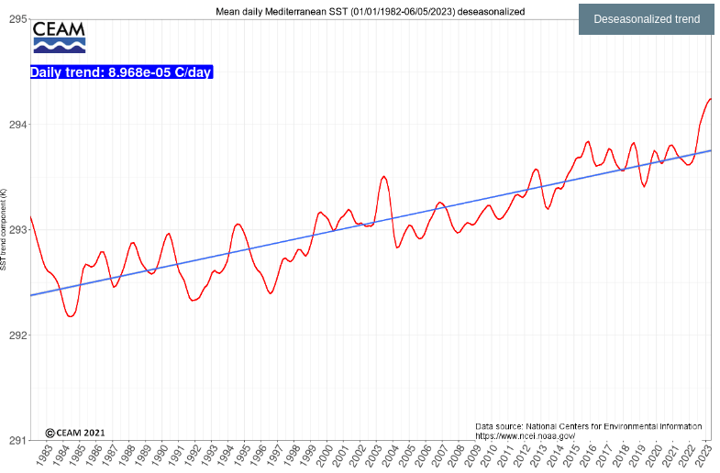
ΜΕΣΟΓΕΙΟΣ - Τάση μέσης θερμοκρασίας

Slide 3
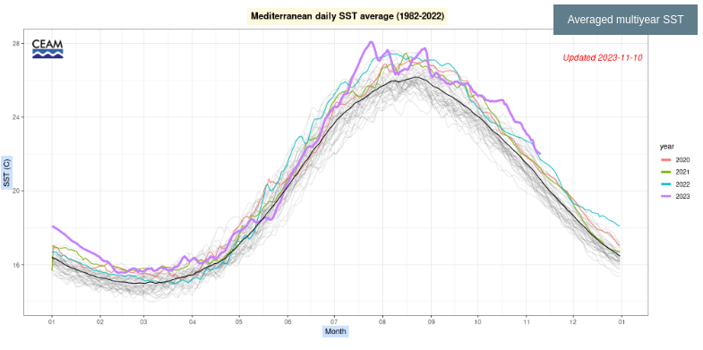
ΜΕΣΟΓΕΙΟΣ - Μηνιαίες μεταβολές μέσης θερμοκρασίας

Slide 4
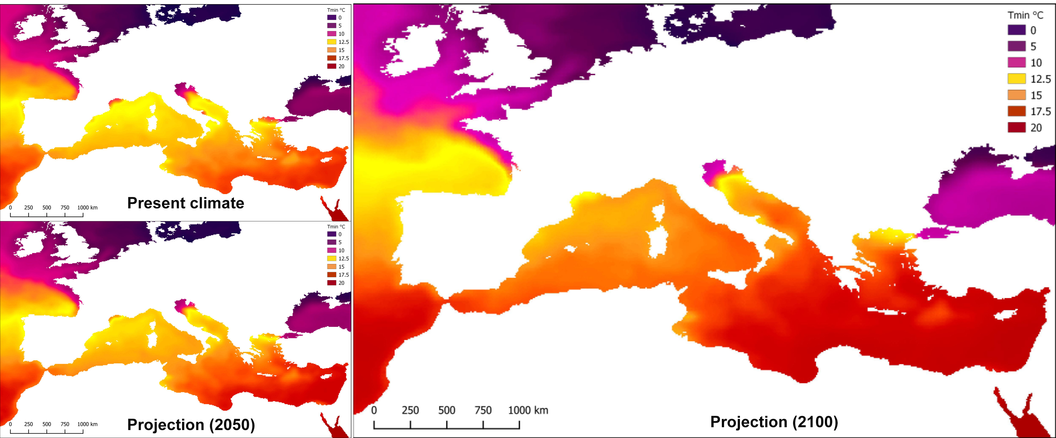
ΜΕΣΟΓΕΙΟΣ
ΕΛΑΧΙΣΤΕΣ ΘΕΡΜΟΚΡΑΣΙΕΣ (Assis et al., 2017).

Slide 5
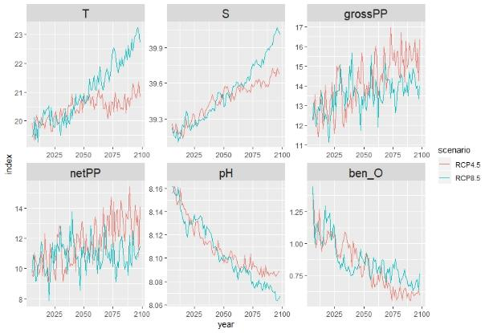
Αιγαίο πέλαγος

Slide 6
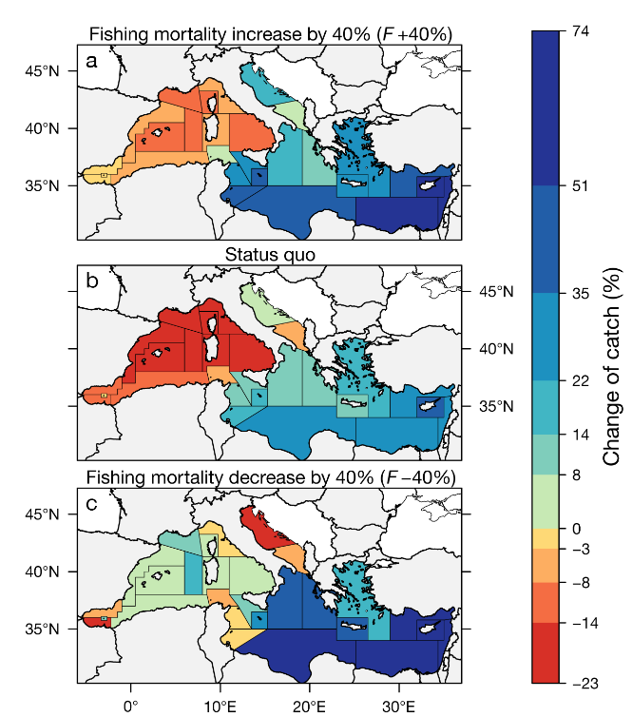
Ανατολική Μεσόγειος
Αύξηση αλιευμάτων αλλά....
Κυριαρχία θερμόφιλων ξενικών ειδών
Μείωση μεγάλων πελαγικών ειδών
Μείωση σχετικά ψυχρόφιλων ειδών
Moullec et al 2023

Slide 7
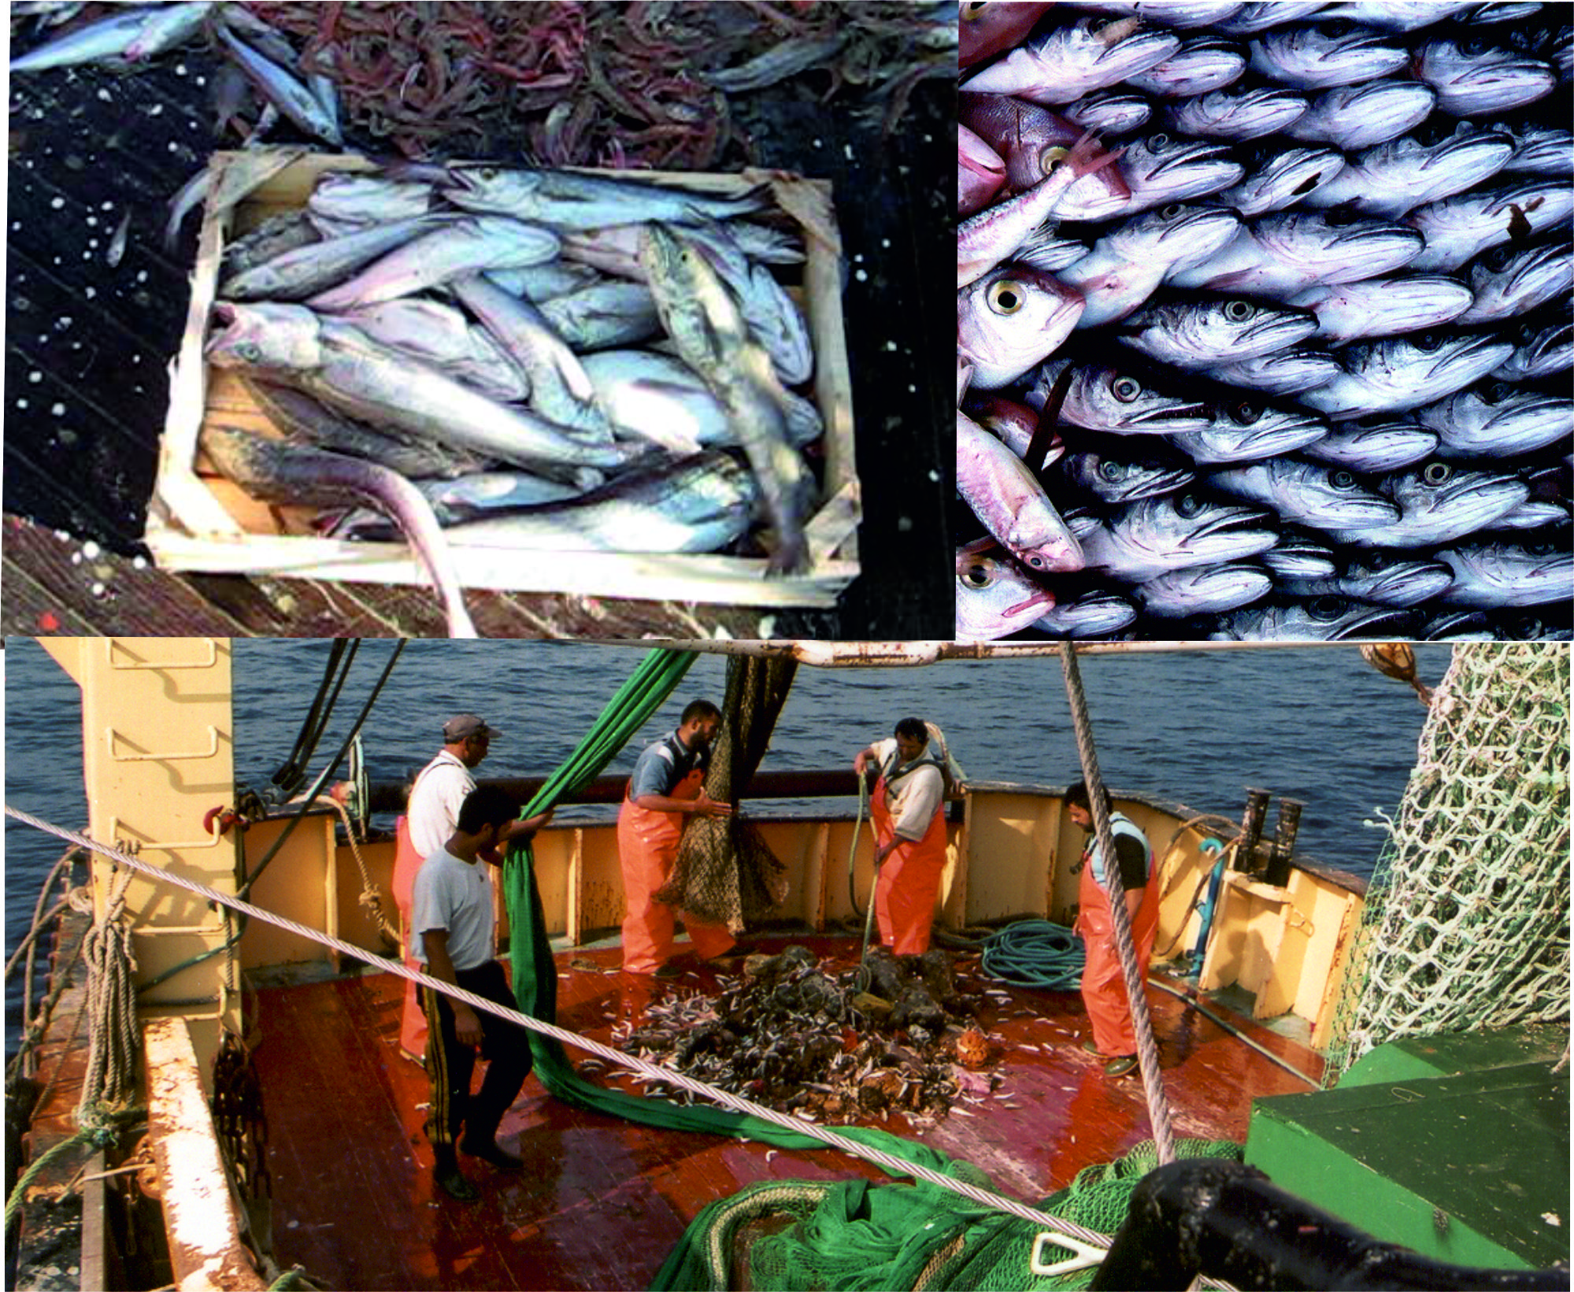
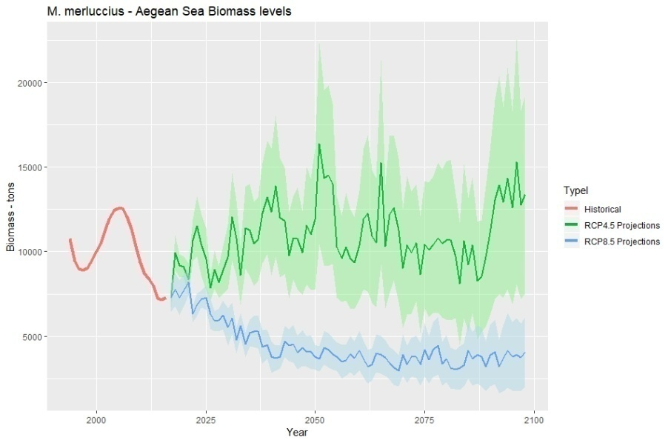

Slide 8
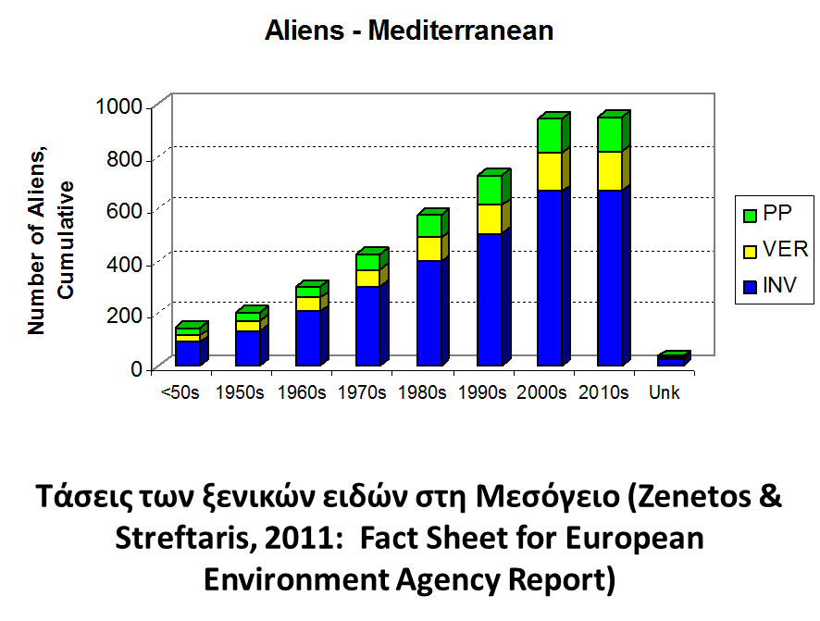
ΘΕΡΜΟΦΙΛΑ ΕΙΔΗ
Ισχυρή τάση αύξησης των ξενικών ειδών τις τελευταίες δεκαετίες

Slide 9
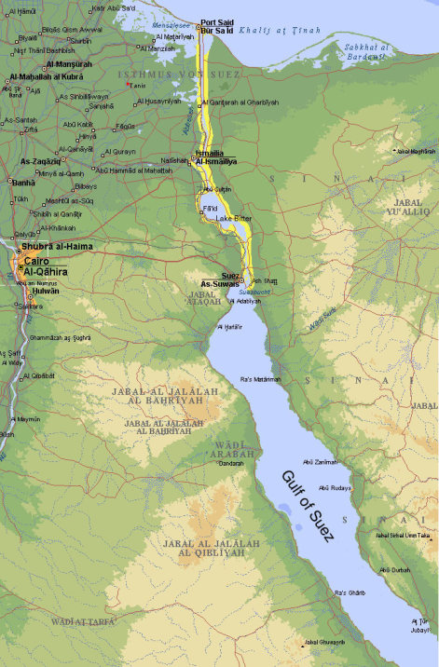
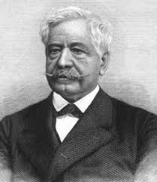
Λεσσεψιανοί μετανάστες:
1869:
θαλάσσια είδη που εισέβαλαν στη Μεσόγειο διά μέσου του Καναλιού του Σουέζ, το οποίο διανοίχθηκε από τον Γάλλο μηχανικό Φερντινάν Λεσσέψ το 1869
Η ραγδαία αύξηση των ξενικών ειδών στην Α. Μεσόγειο, οφείλεται κυρίως στους «Λεσσεψιανούς μετανάστες»
Κυρίως είναι είδη της Ερυθράς θάλασσας, θερμόφιλα, αλόφιλα, ρηχών νερών

Slide 10
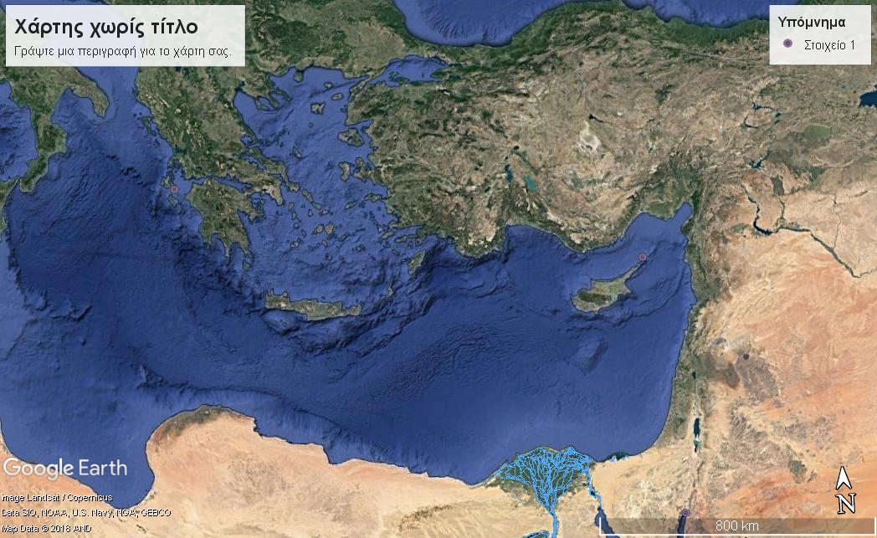
Πορεία εξάπλωσης των λεσσεψιανών στην Ανατολική Μεσόγειο

Slide 11
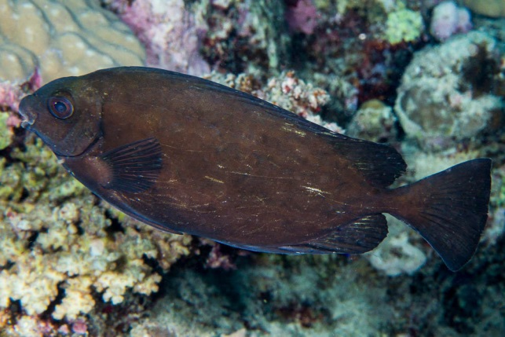
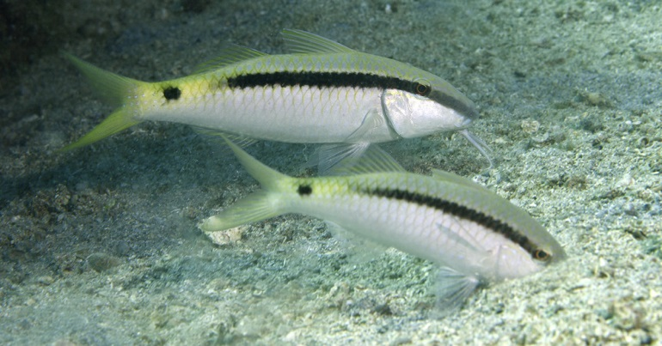
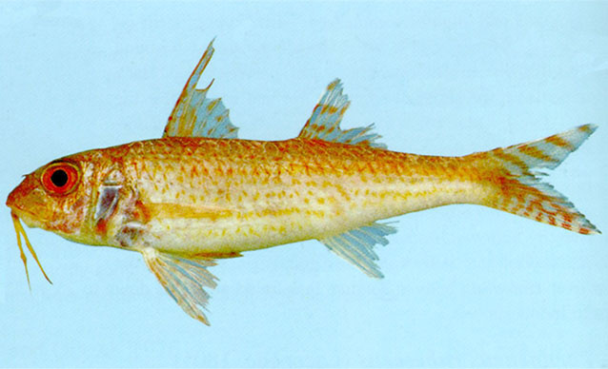
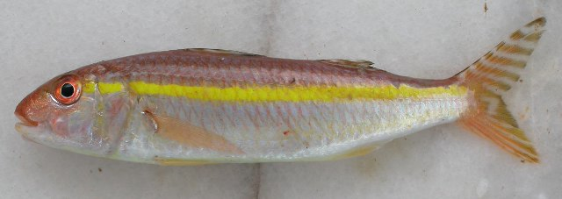
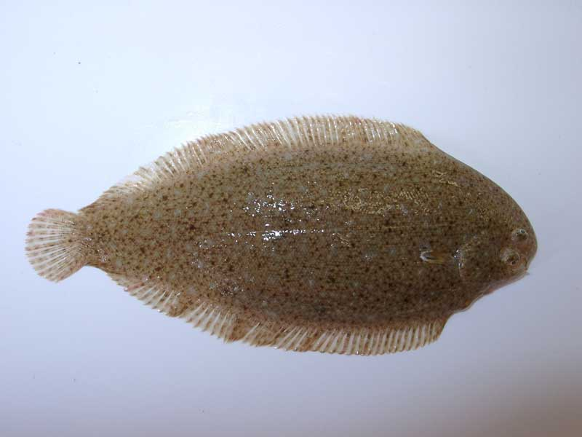
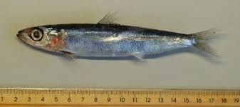
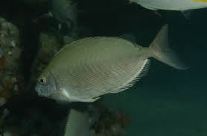
Εδώδιμα ξενικά είδη αποτελούν πλέον μέρος του αλιεύματος
Siganus luridus
Parupeneus forskalii
Upeneus pori
Upeneus moluccensis
Solea senegalensis
Etrumeus teres
Siganus rivulatus

Slide 12
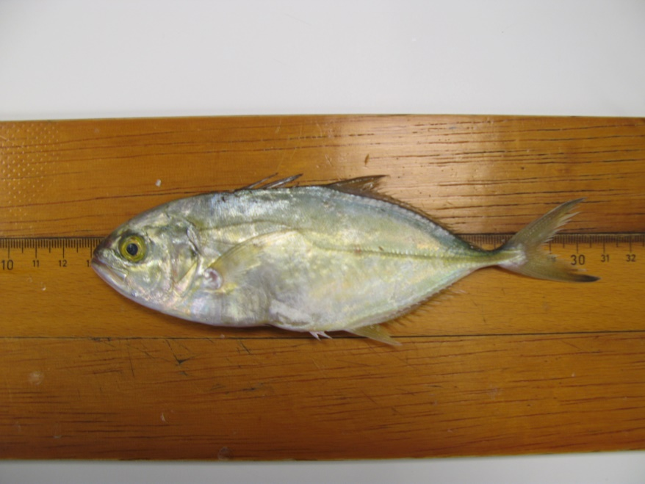
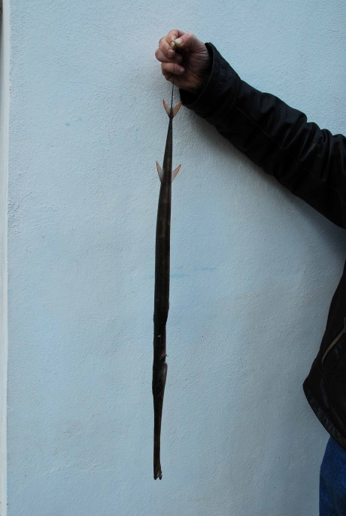
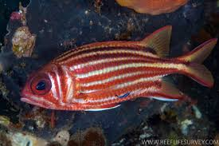
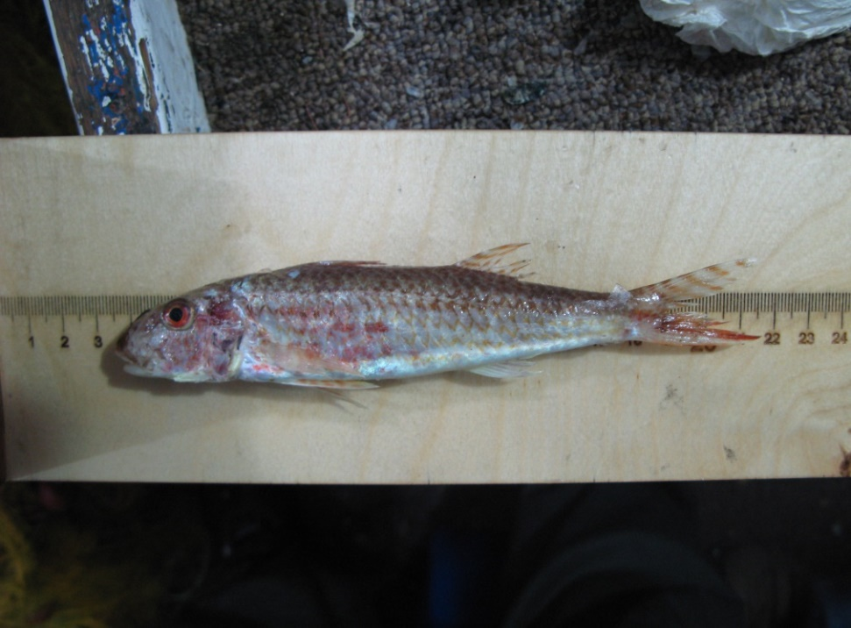
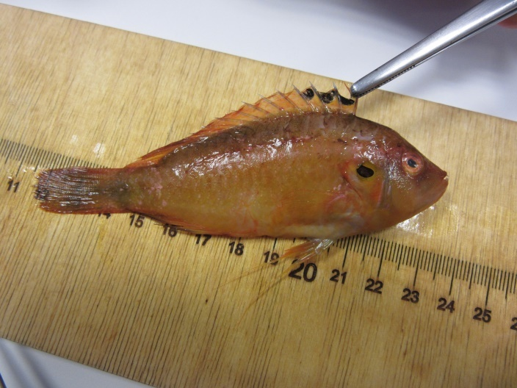
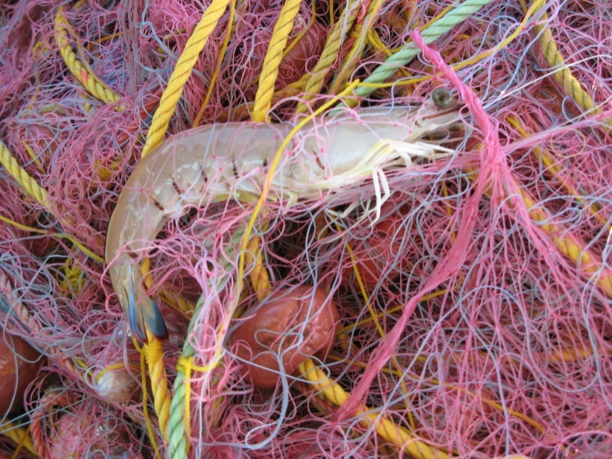
Sarcocentron rubrum
Fistularia commersonii
Alepes djedaba
Upeneus pori
Pteragogus pelicus
Melicertus hathor

Slide 13
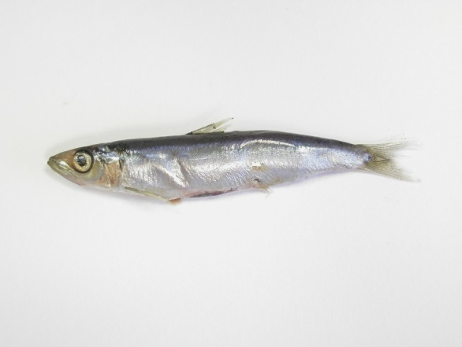

Στην αλιεία της Αιγύπτου:
Etrumeus teres: αποτελεί σχεδόν το κύριο αλίευμα του Γρι-γρί στη Μεσογειακή Αιγυπτιακή αλιεία (Δείκτης αφθονίας ~1.7 τόνοι/σκάφος/μέρα αλιείας).
Ξενικά είδη γαρίδας και καβουριών αποτελούν το ¼ του ολικού όγκου αλιευμάτων της μηχανότρατας, ενώ είναι τα πιό σημαντικά είδη όσον αφορά το οικονομικό εισόδημα.

Slide 14
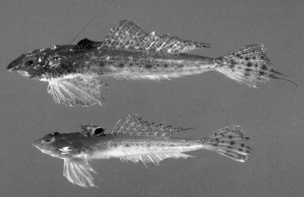
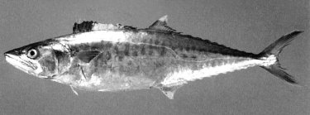
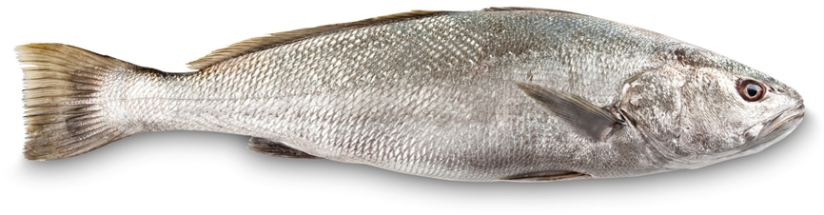
Μόνο 25% του αριθμού ψαριών που πιάνονται στη Μεσογειακή αλιεία του Ισραήλ ανήκει σε αυτόχθονα είδη
Ανακατατάξεις στην αφθονία αυτόχθονων/ξενικών ειδών στην περιοχή:
Το αυτόχθονο Argyrosomus regius, πολύ άφθονο στην περιοχή, από το 1980 σχεδόν εξαφανίστηκε από τα αλιεύματα, ενώ το λεσσεψιανό είδος Scomberomorus commerson έχει αυξήσει δραματικά τους πληθυσμούς του. Και τα δύο είδη τρέφονται με ψάρια και καταλαμβάνουν παρόμοιους θώκους.
Το λεσσεψιανό Callionymus filamentosus είναι το πιο συχνό παράπλευρο αλίευμα, ενώ τα 3 συγγενή αυτόχθονα είδη, που καταλαμβάνουν παρόμοιο θώκο, έχουν σχεδόν εξαφανιστεί από τα αλιεύματα

Slide 15
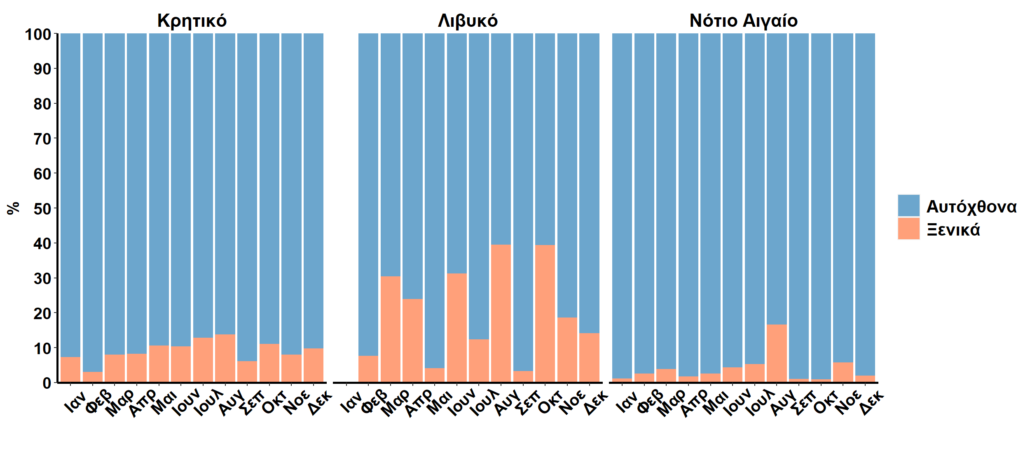
Ποσοστιαία αναλογία ξενικών ειδών στο αλίευμα της παράκτιας αλιείας της Κρήτης και του Ν. Αιγαίου ανά μήνα, την περίοδο από 1/7/2020 έως 30/8/2021.

Slide 16

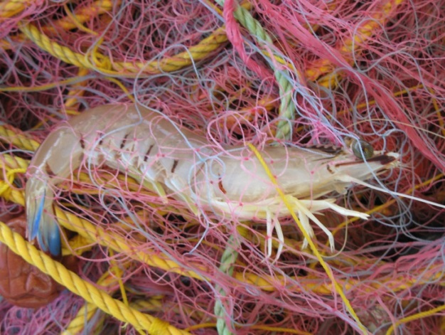
Δεδομένου ότι η παρουσία των λεσσεψιανών ειδών γίνεται συνεχώς πιο έντονη, είναι απαραίτητη η παρακολούθηση της διασποράς τους για την λήψη κατάλληλων διαχειριστικών μέτρων
Καθώς η αναλογία λεσσεψιανών/γηγενών ειδών θα αυξάνει, είναι αναγκαίο να αξιοποιηθούν τα βρώσιμα λεσσεψιανά είδη, να γίνουν γνωστά στους καταναλωτές, αλλά και να μελετηθούν οι δυνατότητες αξιοποίησης μη εμπορικών λεσσεψιανών ειδών

Slide 17

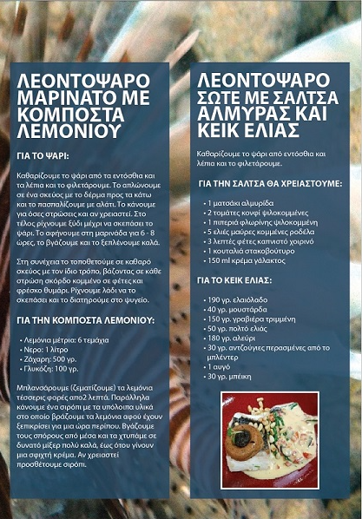

https://lionhare.hcmr.gr

Slide 18
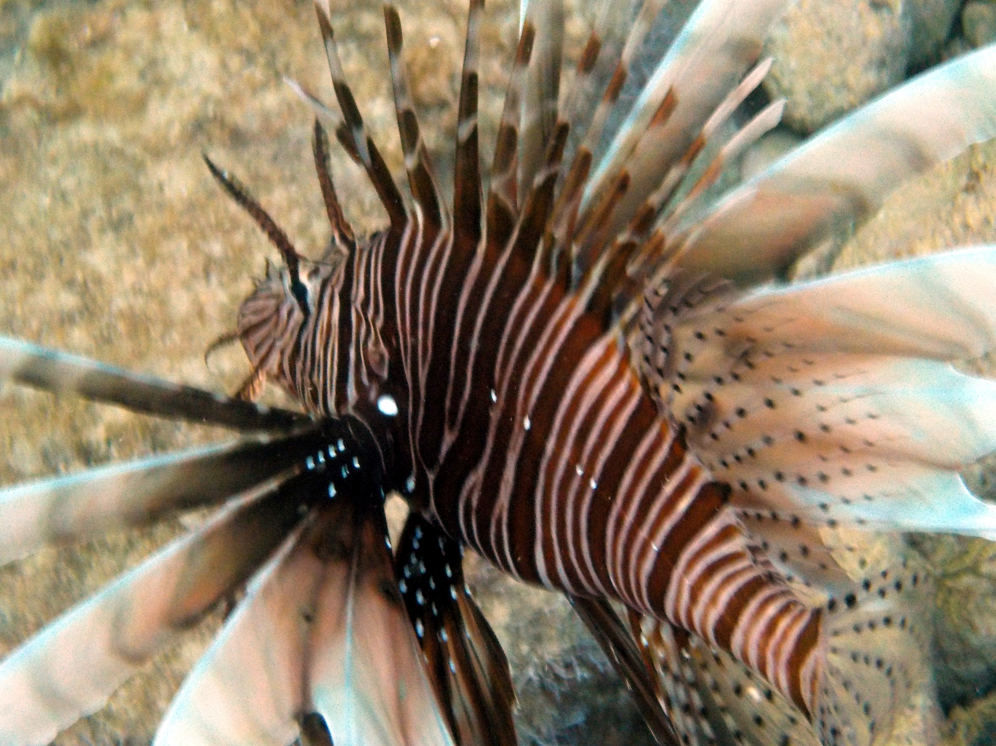
Ευχαριστώ για την προσοχή σας!

